Slide 1
Sessie GEEL: “Bestuursformatieplan” Sylvia van Dijk

Slide 2
Doel van deze sessie
Antwoorden op de volgende vragen:
Waarvoor gebruik je het BFP?
PO en VO?
Wat gebruik je wel en wat gebruik je niet?
Wat mis je?
Hoe zou je het visueel willen zien?

Slide 3
Samenvatting

Slide 4
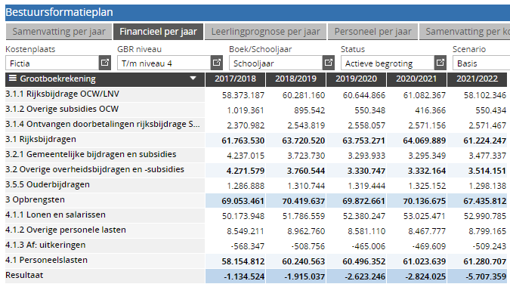
Financieel per jaar

Slide 5
Leerlingprognose per jaar

Slide 6
Personeel per jaar

Slide 7
Per kostenplaats
Waarvoor worden onderstaande tabbladen gebruikt?
Samenvatting per kostenplaats
Financieel per kostenplaats
Leerlingprognose per kostenplaats
Personeel per kostenplaats

Slide 8
Norm
Staat nu bij formatieplanning

Slide 9
Overige gegevens PO
Functiemix PO
Leeftijdscategorieën: aantal vrouwen en mannen
Uitstroom: einddatums en/of pensioengerechtigde leeftijd
Verlof: BAPO, OSV
Ziekteverzuim

Slide 10
Overige gegevens VO
Functiebouwhuis
Structureel of tijdelijk

Slide 11
Functiemix

Slide 12
Belangrijkste uitkomsten
Waarvoor gebruiken jullie het scherm BFP?
Bespreking met vakbond
Formatieplanning komend schooljaar
WENSEN
Overzicht bruto netto FTE
Normen per onderwijstype
Normen per kostenplaats
Diverse kadernormen
GPL, oude methode van verdeling van formatie, maar het blijkt dat nog best veel besturen voor de formatie rekenen met een GPL
Gewogen fte bij werken met GPL, bv LC = 1,3 LA
BFP zelf ‘inrichten’ dmv opties (vinkjes aan of uit zetten)
Als je zelf financieel inricht, kun je niet alle gegevens inzichtelijk maken (bv resultaat MI ook inzichtelijk)
Eventueel zelf kengetallen toevoegen
Begroting op t-1, BFP op t=0
Inzoomen op functies voor meerdere jaren, bv hoeveel FTE concierge voor de komende jaren
Leeftijdscategorieen tonen (staan al in cogix bij GGL), man vrouw ook tonen in tabel
Koppeling met Foleta VO
Taakbeleid PO toevoegen
(Op verzoek is een bestuursformatieplan in te zien, als voorbeeld.)

Slide 13
Belangrijkste uitkomsten
TIPS BFP
Bij krimp kan een negatieve vacature opgenomen worden in de formatieplanning
Categoriseren van meerdere functies, niet alleen DIR, OP en OOP. Onderverdeling binnen deze categorieën is mogelijk
Drill down tot op medewerkerniveau is mogelijk in tabblad Personeel per jaar
OVERIGE WENSEN
Inzoomen tot op factuurniveau, zowel bij invoerschermen als bij maandrapportage
Maandrapportage Personeel: Afwijkingen met een % en kleurtje aangeven, net zoals bij maandrapportage financieel
Indienen: Tussen het indienen en goedkeuren van de begroting mogen gebruikers geen wijzigingen meer aanbrengen. De autorisatie van gebruikers kan gewijzigd worden naar lezen. Nadeel hiervan is dat de gegevens van blauwe schermen niet meer zichtbaar zijn, alleen nog de rapportages.
OVERIGE TIPS
Rapportage inrichten vlgs ljp met vinkje overige personeelskosten
Autorisatie per gebruiker van schrijven naar lezen zetten of via helpdesk van decentraal naar decentraal view

